Slide 1
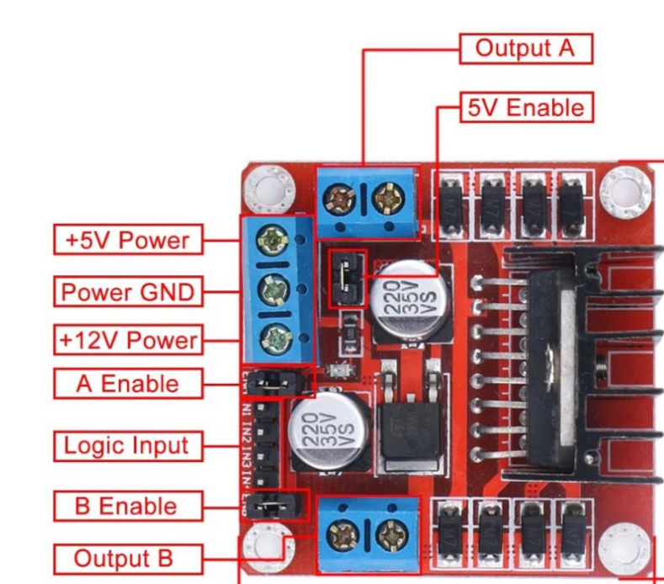
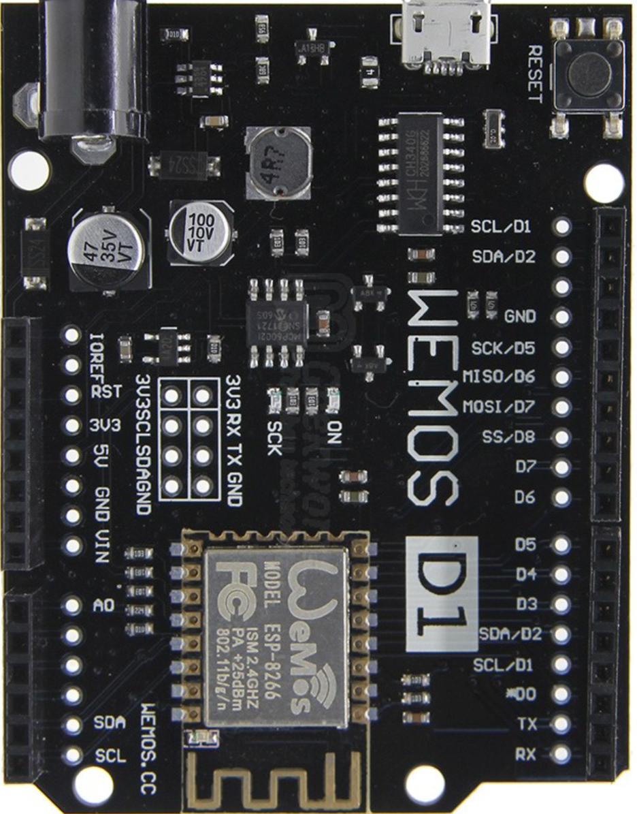
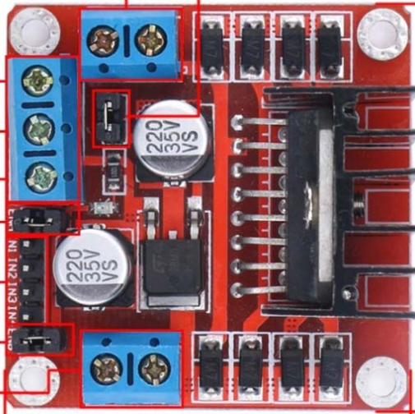
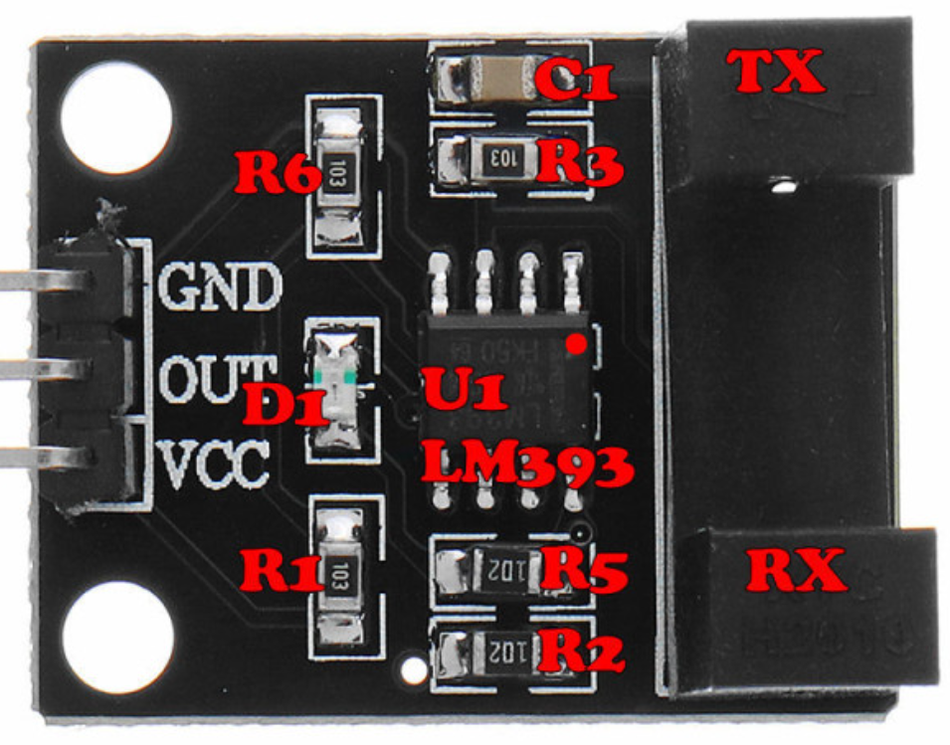
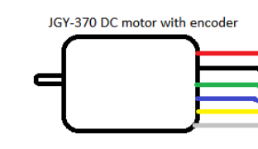
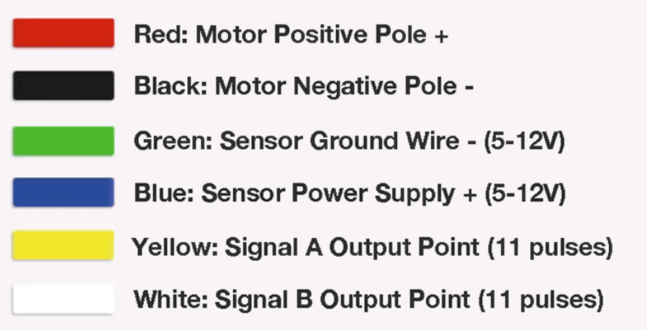
1.0
2025-01-05
Vändskiva Näset C
P Elestedt
Installationsritning
Gnd
+12V
D7
D4
D6
D2
D1

Slide 2
2017-05-17
02
02

Slide 3
SYMBOLBIBLIOTEK

